Slide 1
Blenda Pereira. – Assessora Técnica CONASEMS
Diálogos Temáticos
Orçamento e Planejamento – Uso dos Recursos do SUS
Natal _ 21 de dezembro de 2022.

Slide 2
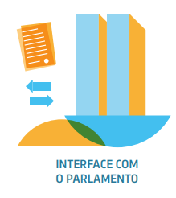
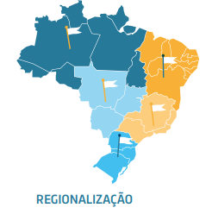
PLANEJAMENTO
REDES DE ATENÇÃO
GESTÃO DO TRABALHO E DA EDUCAÇÃO NA SAÚDE
JUDICIALIZAÇÃO
SAÚDE MENTAL
ASSISTÊNCIA FARMACÊUTICA
INFORMAÇÃO EM SAUDE

Slide 3
PLANEJAMENTO - RESPONSABILIDADE ADMINISTRATIVA FINANCEIRA

Slide 4
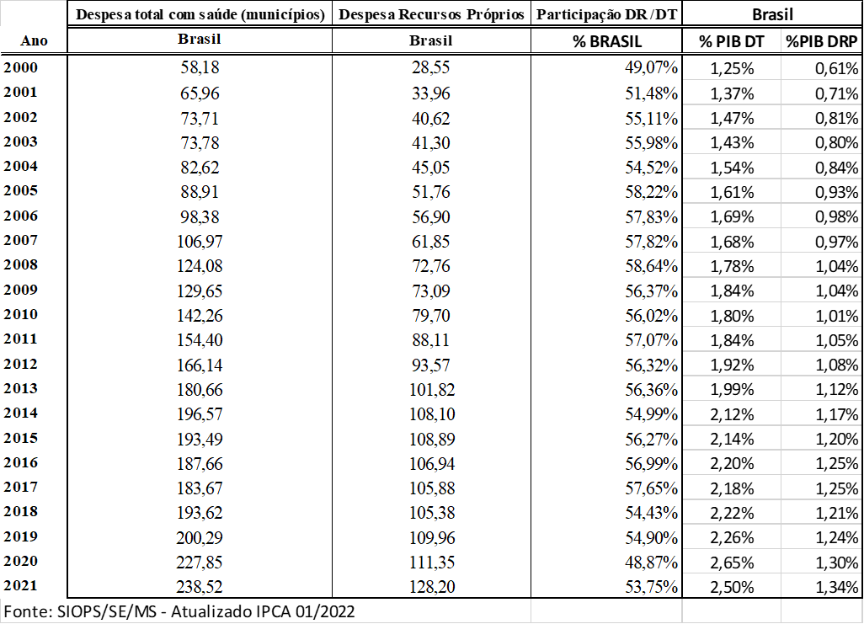
Recursos financeiros movimentados
nas contas municipais
Fonte: SIOPS/SE/MS - Atualizado IPCA 01/2022 em bilhões

Slide 5
Financiamento Ações e Serviços Públicos em Saúde
Emaranhado normativo?
Normas e princípios financeiros e orçamentários Administração Pública
Constituição Federal de 1988,
Lei 4.320/64 (Lei de Finanças Públicas)
Lei 101/2000 (Lei de Responsabilidade Fiscal)
PPA , LDO, LOA
Normas financiamento e transferências do SUS
Lei 8.080/1990
Lei 8.142/1990
Lei 141/2012

Slide 6
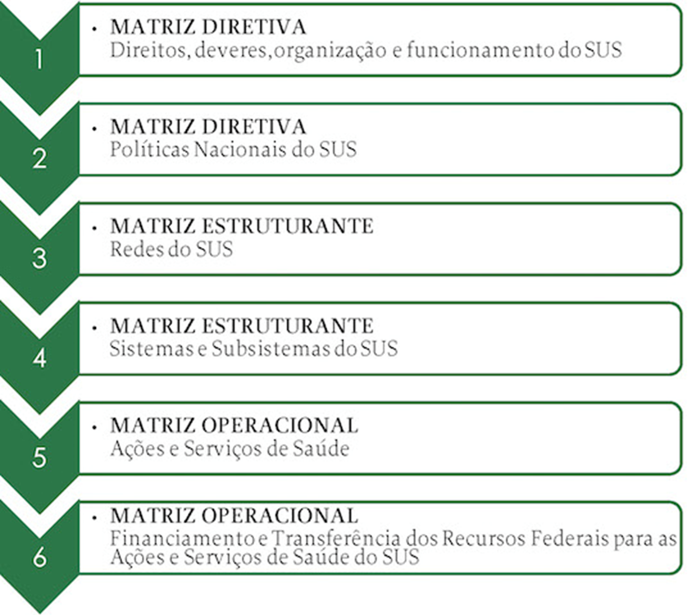
Financiamento Ações e Serviços Públicos em Saúde
Emaranhado normativo?
Consolidação Portarias GM _ Ministério da Saúde

Slide 7
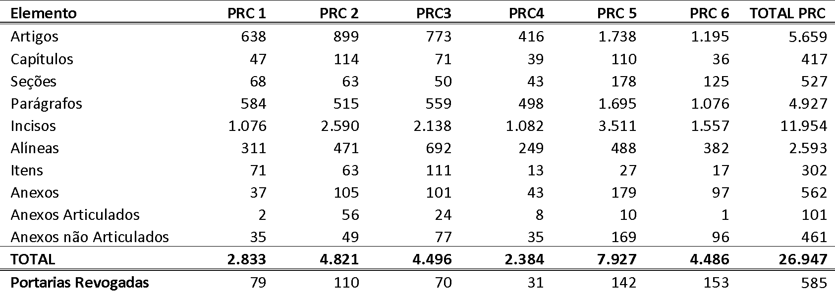
Financiamento Ações e Serviços Públicos em Saúde
Emaranhado normativo?
Quantitativo de normas _ Ministério da Saúde

Slide 8
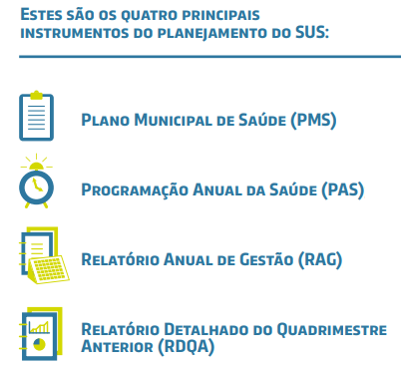
PLANEJAMENTO - RESPONSABILIDADE ADMINISTRATIVA FINANCEIRA
PMS
PAS
RDQA
RAG

Slide 9
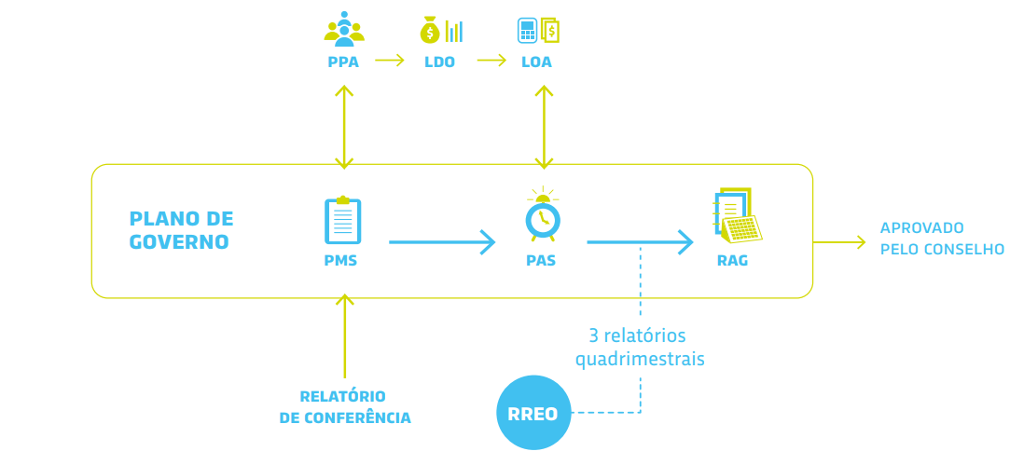
PLANEJAMENTO - RESPONSABILIDADE ADMINISTRATIVA FINANCEIRA

Slide 10
E O FINANCIAMENTO DO SUS?
COMO FAZER A GESTÃO ORÇAMENTÁRIA E FINANCEIRA DOS RECURSOS QUE ESTÃO SOB A RESPONSABILIDADE DA SECRETARIA DE SAÚDE?
QUAL É O MÍNIMO A SER APLICADO NA SAÚDE?
QUAIS SÃO AÇÕES E SERVIÇOS PÚBLICOS EM SAÚDE?
COMO É ORGANIZADO OS REPASSES FEDERAIS PARA CO-FINANCIAR O SUS?
E OS REPASSES ESTADUAIS ?

Slide 11
FINANCIAMENTO SAÚDE PÚBLICA NO BRASIL
DESAFIOS
Normas da base legal do mínimo a ser aplicado em ASPS

Slide 12
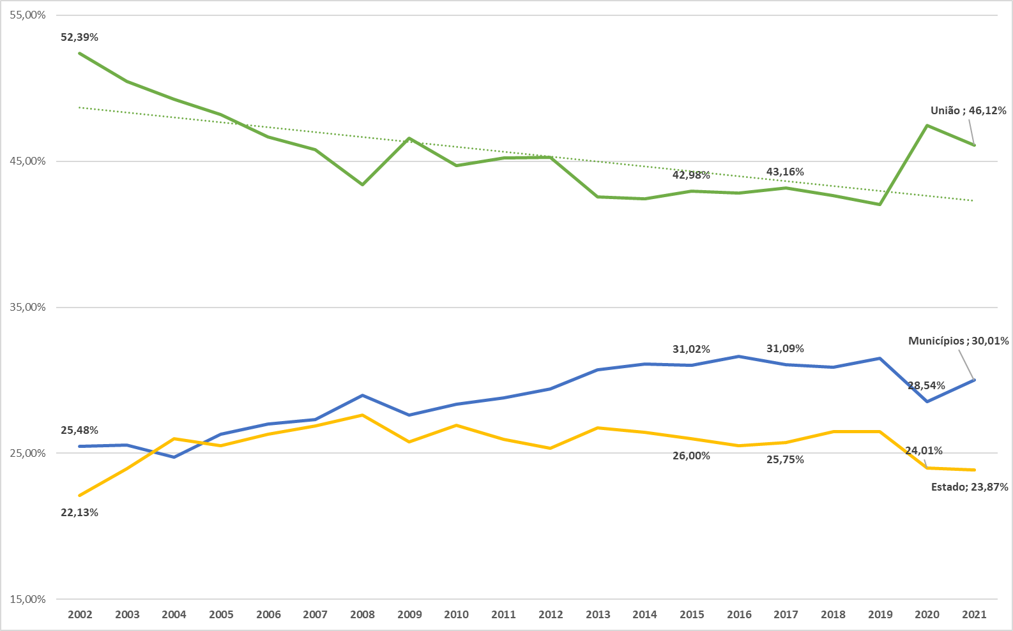
Série Histórica – ASPS
Fonte: elaboração própria
SIOPS/SE/MS

Slide 13
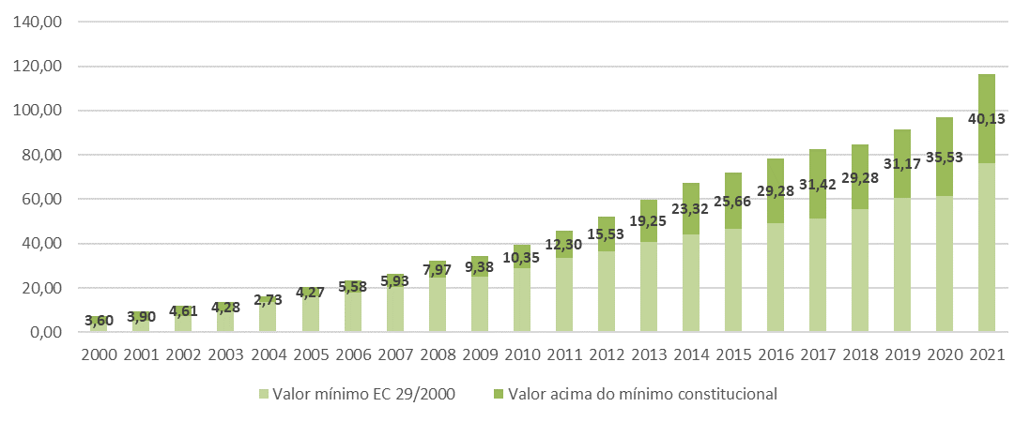
Municípios ASPS em Bilhões – Recursos Próprios aplicados
Fonte: SIOPS/SE/MS – Valor nominal

Slide 14
Gastos ações e serviços públicos em saúde
Art. 3º Observadas as disposições do art. 200 da Constituição Federal, do art. 6º da Lei nº 8.080, de 19 de setembro de 1990, e do art. 2º desta Lei Complementar, para efeito da apuração da aplicação dos recursos mínimos aqui estabelecidos, serão consideradas despesas com ações e serviços públicos de saúde as referentes a:
I - vigilância em saúde, incluindo a epidemiológica e a sanitária;
II - atenção integral e universal à saúde em todos os níveis de complexidade, incluindo assistência terapêutica e recuperação de deficiências nutricionais;
III - capacitação do pessoal de saúde do Sistema Único de Saúde (SUS);
IV - desenvolvimento científico e tecnológico e controle de qualidade promovidos por instituições do SUS;
V - produção, aquisição e distribuição de insumos específicos dos serviços de saúde do SUS, tais como: imunobiológicos, sangue e hemoderivados, medicamentos e equipamentos médico-odontológicos;
VI - saneamento básico de domicílios ou de pequenas comunidades, desde que seja aprovado pelo Conselho de Saúde do ente da Federação financiador da ação e esteja de acordo com as diretrizes das demais determinações previstas nesta Lei Complementar;
VII - saneamento básico dos distritos sanitários especiais indígenas e de comunidades remanescentes de quilombos;
VIII - manejo ambiental vinculado diretamente ao controle de vetores de doenças;
IX - investimento na rede física do SUS, incluindo a execução de obras de recuperação, reforma, ampliação e construção de estabelecimentos públicos de saúde;
X - remuneração do pessoal ativo da área de saúde em atividade nas ações de que trata este artigo, incluindo os encargos sociais;
XI - ações de apoio administrativo realizadas pelas instituições públicas do SUS e imprescindíveis à execução das ações e serviços públicos de saúde; e
XII - gestão do sistema público de saúde e operação de unidades prestadoras de serviços públicos de saúde.
LEI COMPLEMENTAR Nº 141
DE 13 DE JANEIRO DE 2012
Regulamenta o § 3o do art. 198 da Constituição Federal para dispor sobre os valores mínimos a serem aplicados anualmente pela União, Estados, Distrito Federal e Municípios em ações e serviços públicos de saúde; estabelece os critérios de rateio dos recursos de transferências para a saúde e as normas de fiscalização, avaliação e controle das despesas com saúde nas 3 (três) esferas de governo; revoga dispositivos das Leis nos 8.080, de 19 de setembro de 1990, e 8.689, de 27 de julho de 1993; e dá outras providências.
00

Slide 15
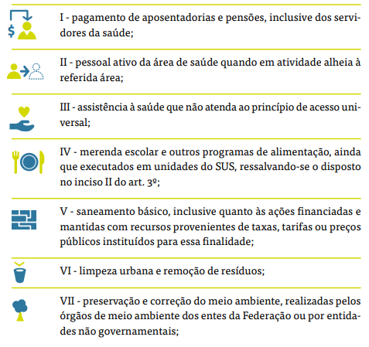
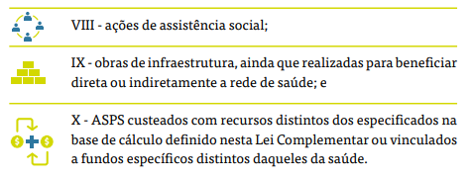
FINANCIAMENTO SAÚDE PÚBLICA NO BRASIL
DESAFIOS
ASPS - Ações e Serviços Públicos de Saúde
NÃO SÃO
Ações e Serviços Públicos de Saúde
Presidência da República
Casa Civil
Subchefia para Assuntos Jurídicos
LEI COMPLEMENTAR Nº 142
DE 13 DE JANEIRO DE 2012
Regulamenta o § 3o do art. 198 da Constituição Federal para dispor sobre os valores mínimos a serem aplicados anualmente pela União, Estados, Distrito Federal e Municípios em ações e serviços públicos de saúde; estabelece os critérios de rateio dos recursos de transferências para a saúde e as normas de fiscalização, avaliação e controle das despesas com saúde nas 3 (três) esferas de governo; revoga dispositivos das Leis nos 8.080, de 19 de setembro de 1990, e 8.689, de 27 de julho de 1993; e dá outras providências.
00

Slide 16
FUNDOS DE SAÚDE
ASPECTOS:
POLITICOS
TÉCNICOS
00

Slide 17
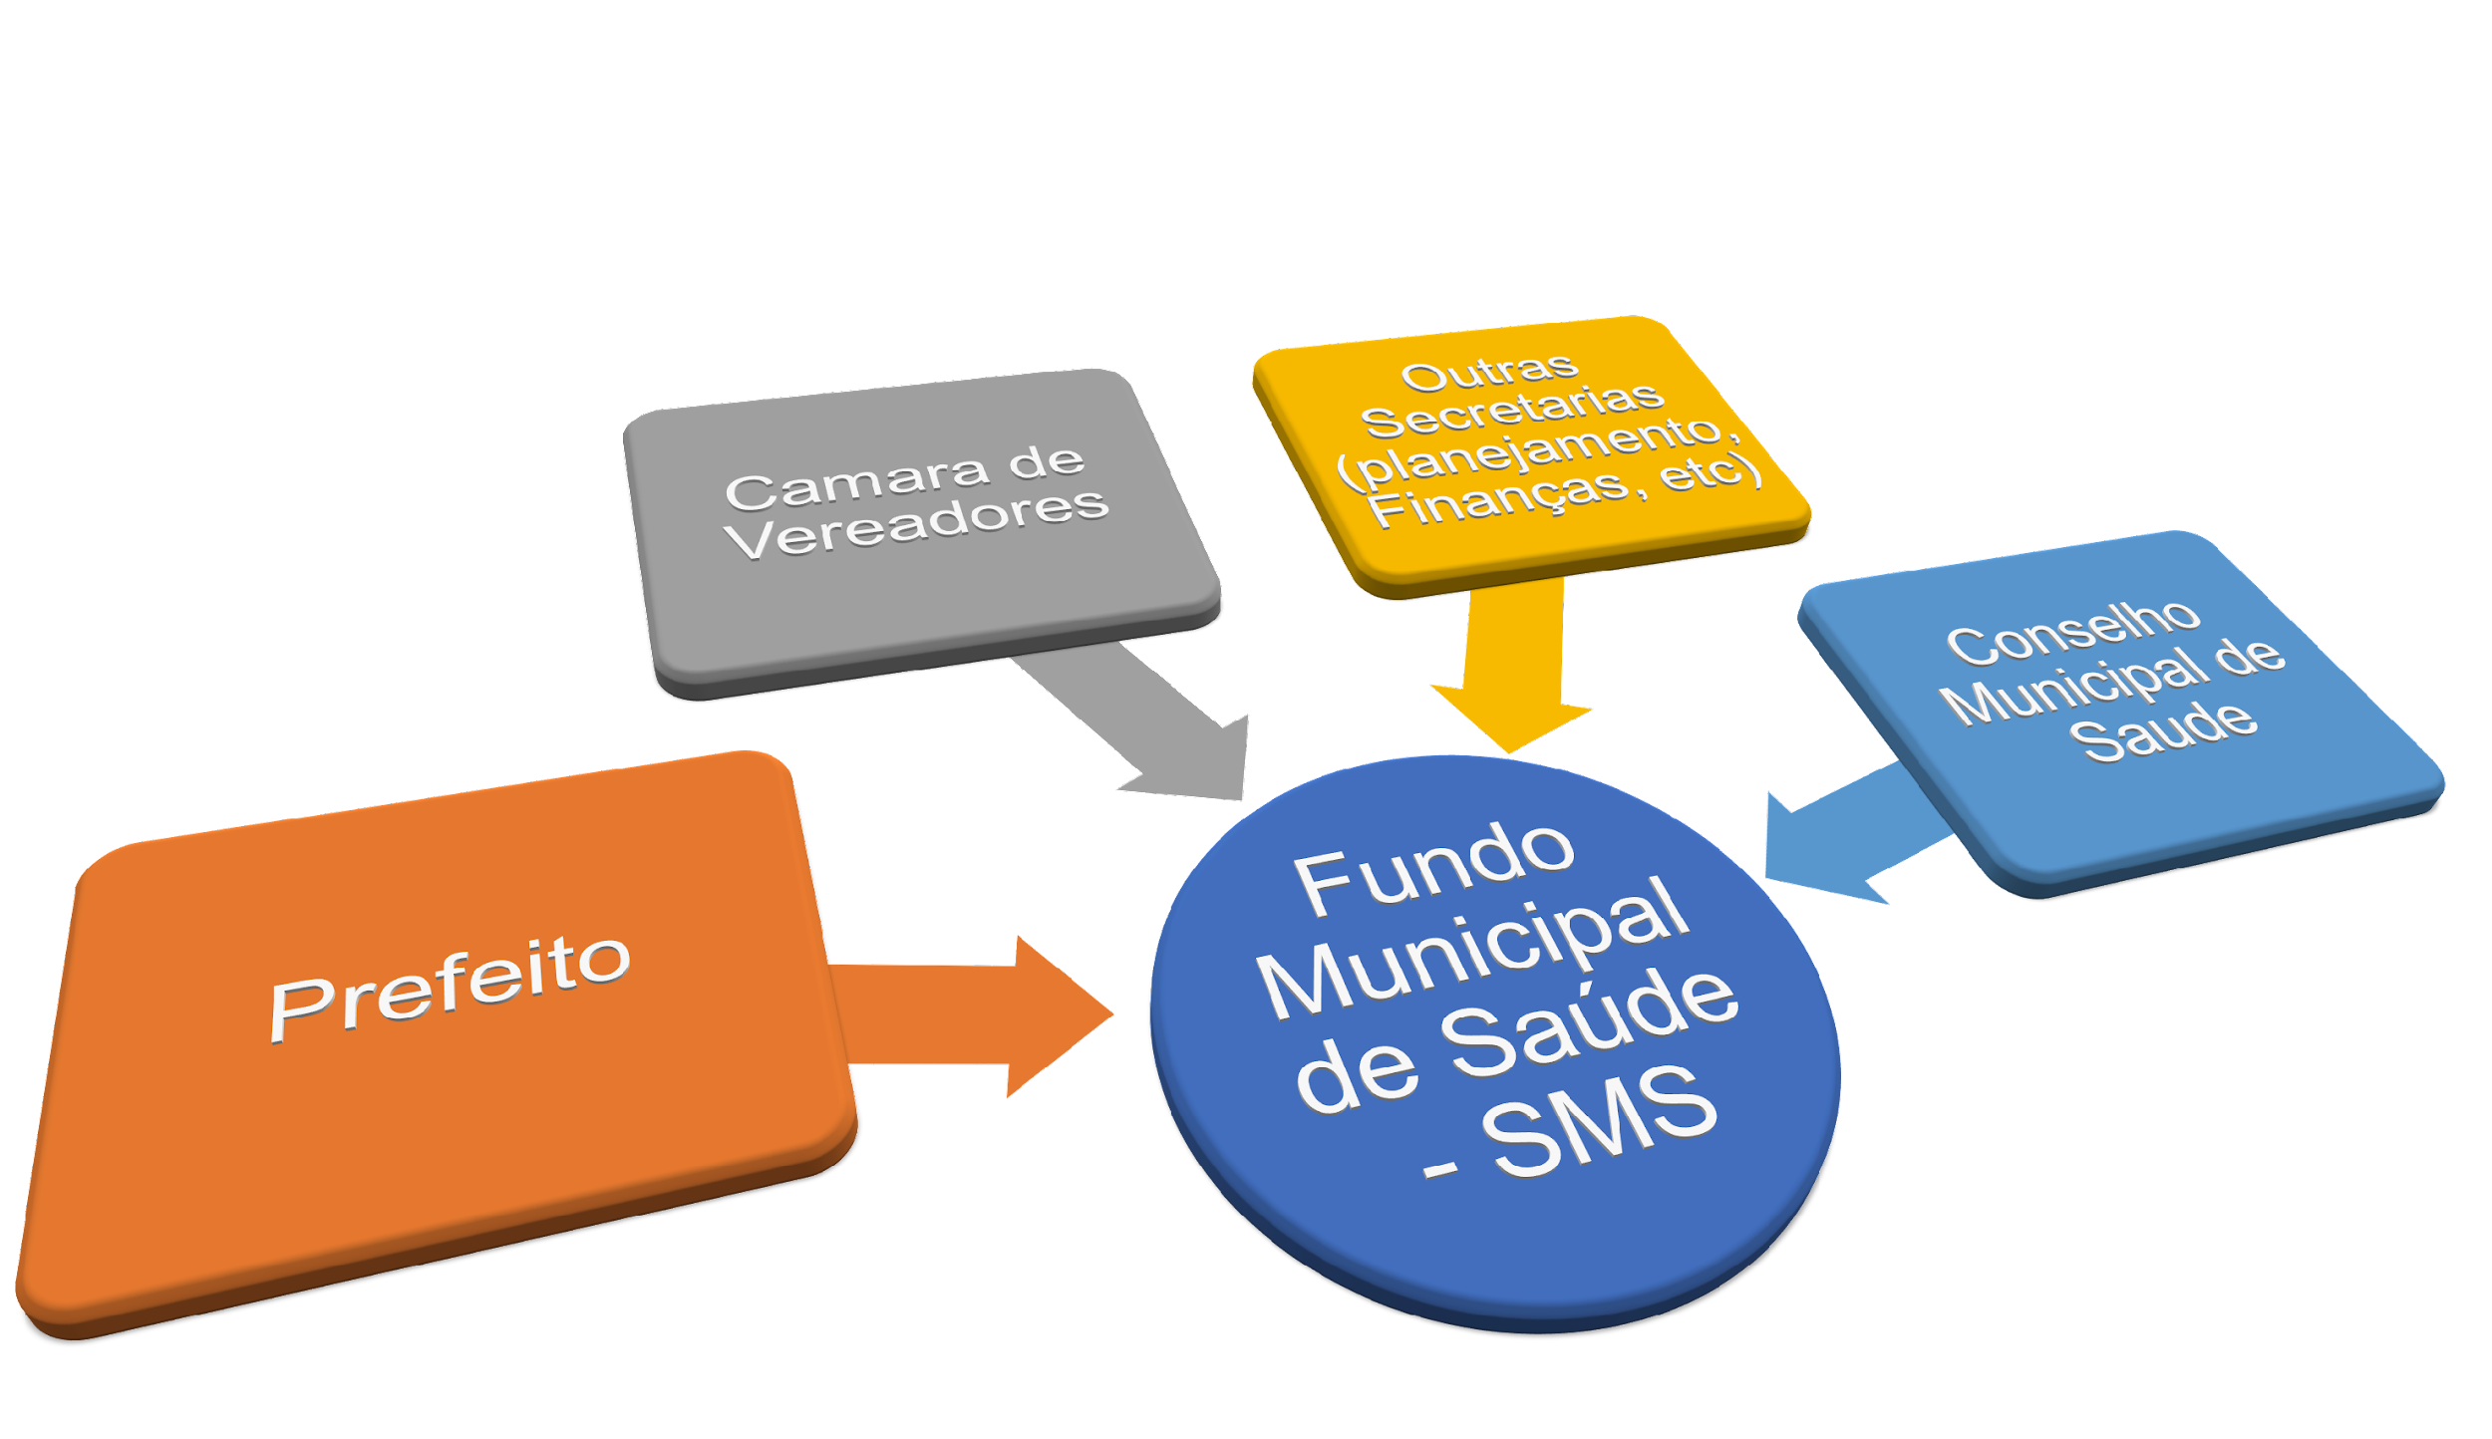
FUNDOS DE SAÚDE –
ASPECTOS POLÍTICOS
00

Slide 18
FUNDOS DE SAÚDE
ASPECTOS TÉCNICOS
Constituiçao Federal
LEI 4320/64
LC 141
LEI 8080/90
LEI 8142/90
PORTARIAS MINISTERIAIS
PODER JUDICIARIO
RESOLUÇOES/
DELIBERACOES
DA CIB
Fundo de Saude
AREA CONTABIL, LICITACAO, COMPRAS,ETC
MINISTERIO PUBLICO
00

Slide 19
FUNDOS DE SAÚDE
Composição dos Recursos
Recursos da União
Recursos Municipais
FUNDO DE SAÚDE
Recursos do Estado
Outros repasses

Slide 20
FUNDOS DE SAÚDE
O Fundo só pode pagar despesas que estejam explícitas no fundo de saúde e no PAS/PS
Qualquer despesa nova tem que ser incluída no plano e aprovada no conselho;
Deve ser unidade orçamentária e gestora no orçamento do ente
Só o fundo paga despesas de saúde: nenhum outro setor da prefeitura pode pagar sem passar os recursos para o fundo.
00

Slide 21
Transferências Federais
ORGANIZAÇÃO E REPASSE EM BLOCOS DE FINANCIAMENTO : (natureza financeira)
Fonte: FERNANDES, Gustavo ; PEREIRA, Blenda - Os desafios do financiamento do enfrentamento à COVID-19 no SUS dentro do pacto federativo.
00

Slide 22
Transferências Federais
ORGANIZAÇÃO E REPASSE EM BLOCOS DE FINANCIAMENTO : (natureza financeira)
Bloco Manutenção
Bloco Estruturação
Aplicação dos recursos transferidos:
Recursos que compõem cada bloco de financiamento devem ser aplicados em ASPS relacionados ao próprio bloco.
Aplicação dos recursos deverá sempre refletir, ao final de cada exercício:
a vinculação com a finalidade de cada programa de trabalho do OGU (ação orçamentária) que deu origem ao repasse;
o estabelecido no Plano de Saúde e na Programação Anual de Saúde de cada ente federativo; e
o objeto e compromissos pactuados nos atos normativos do SUS.
00

Slide 23
Transferências Federais
Bloco Manutenção
Vedações USO Bloco Manutenção
I - à manutenção das condições de oferta e continuidade da prestação das ações e serviços públicos de saúde, inclusive para financiar despesas com reparos e adaptações; e
II - ao funcionamento dos órgãos e estabelecimentos responsáveis pela implementação das ações e serviços públicos de saúde. (alterada pela Portaria GM/MS n. 828/2020)
Parágrafo único. Fica vedada a utilização de recursos financeiros referentes ao Bloco de Manutenção para o pagamento de:
I - servidores inativos;
II - servidores ativos, exceto aqueles contratados exclusivamente para desempenhar funções relacionadas aos serviços previstos no respectivo Plano de Saúde;
III - gratificação de função de cargos comissionados, exceto aqueles diretamente ligados às funções relacionadas aos serviços previstos no respectivo Plano de Saúde;
IV - pagamento de assessorias ou consultorias prestadas por servidores públicos pertencentes ao quadro do próprio Município ou do Estado; e
V - obras de construções novas bem como de ampliações de imóveis já existentes, ainda que utilizados para a realização de ações e/ou serviços de saúde." (NR) (alterada pela Portaria GM/MS n. 828/2020)
Atenção _ emenda impositiva individual por força da EC 86/ NÃO pode pagar pessoal e encargos
00

Slide 24
Transferências Federais
Bloco Estruturação
Vedações USO Bloco Estruturação
Estruturação da rede de serviços de Saúde na:
I - aquisição de equipamentos voltados para a realização de ações e serviços públicos de saúde;
II - obras de construções novas ou ampliação de imóveis existentes utilizados para a realização de ações e serviços públicos de saúde; e
III - obras de reforma de imóveis já existentes utilizados para a realização de ações e serviços públicos de saúde.
Parágrafo único. Fica vedada a utilização de recursos financeiros referentes ao Bloco de Estruturação em órgãos e unidades voltados, exclusivamente, à realização de atividades administrativas." (NR) (alterada pela Portaria GM/MS n. 828/2020)
00

Slide 25
§ 3º Na hipótese de o custo final para aquisição dos equipamentos e materiais permanentes ser inferior ao montante dos recursos financeiros transferidos nos termos desta Portaria, os valores remanescentes poderão ser utilizados para a aquisição de equipamentos e materiais permanentes previstos na RENEM, excetuando-se equipamentos e materiais permanentes com alocação condicionada a parâmetros populacionais ou de demanda previstos na legislação.
§ 4º Os equipamentos e materiais permanentes adquiridos na forma do § 3º serão destinados, preferencialmente, ao estabelecimento e/ou unidade de saúde informado na proposta ou, subsidiariamente, a outro estabelecimento de saúde do mesmo ente federativo proponente e do mesmo nível de complexidade de atenção à saúde do estabelecimento previsto na proposta.
§ 5º Os equipamentos e materiais permanentes adquiridos com os recursos de que trata esta Portaria poderão ser realocados em estabelecimentos e/ou unidades diferentes dos previstos originalmente na proposta em casos de comoção popular, desativação do estabelecimento e/ou unidade de saúde ou subutilização do equipamento ou material permanente, desde que observados os parâmetros e diretrizes de financiamento do Ministério da Saúde.
PORTARIA Nº 3.134, DE 17 DE DEZEMBRO DE 2013
Dispõe sobre a transferência de recursos financeiros de investimento do Ministério da Saúde a Estados, Distrito Federal e Municípios, destinados à aquisição de equipamentos e materiais permanentes para a expansão e consolidação do Sistema Único de Saúde (SUS) e cria a Relação Nacional de Equipamentos e Materiais Permanentes financiáveis para o SUS (RENEM) e o Programa de Cooperação Técnica (PROCOT) no âmbito do Ministério da Saúde.

Slide 26
RESOLUÇÃO Nº 22, DE 27 DE JULHO DE 2017
Dispõe complementarmente sobre a execução dos recursos financeiros transferidos pelo Ministério da Saúde para aquisição de equipamentos e materiais permanentes, no âmbito da Portaria GM/MS 3.134, de 17 de dezembro de 2013.
Art. 3º No caso de frustração do diagnóstico de necessidade que ensejou a definição de um ou mais equipamentos inicialmente aprovados pelo Ministério da Saúde, o ente beneficiário poderá utilizar os recursos disponíveis para aquisição de equipamento ou material permanente mais adequado à necessidade atual

Slide 27
Transferências Federais
Pontos principais
Fundo a Fundo
A transferência fundo a fundo é um mecanismo de descentralização de recursos por determinação legal sem requerimento de celebração de convênios ou instrumento similar.
Só pode ser operacionalizada entre fundos públicos – ou seja nesta modalidade o fundo nacional de saúde somente pode transferir para um outro fundo público seja estadual ou municipal.
Não há transferência fundo a fundo para instituições privadas.
O plano de aplicação dos recursos transferidos fundo a fundo é o orçamento à disposição dessa unidade orçamentária e previstos na programação anual de saúde e no plano municipal de saúde onde os recursos são transferidos.
E a prestação de contas da aplicação dos recursos é feita no RAG - Relatório Anual de Gestão do ente.
00

Slide 28
Transferências Federais
Impacto
Blocos de Financiamento
Gestão financeira mais flexível: recursos financeiros repassados em conta única poderão ser remanejados pelos gestores locais de acordo com o fluxo de pagamento.
favorece a execução de recursos da saúde de forma mais tempestiva, sem a excessiva compartimentação financeira e contábil resultante da criação de diversas contas associadas a despesas de custeio e de investimento.
os recursos financeiros de cada bloco de financiamento poderão ser utilizados na execução de quaisquer ASPS do mesmo bloco.
a execução dos recursos ficará sempre condicionada, ao final do exercício financeiro, à finalidade da ação orçamentária que originou o repasse; ao planejamento disposto no Plano de Saúde e à avaliação da sua implementação por meio do RAG.
00

Slide 29
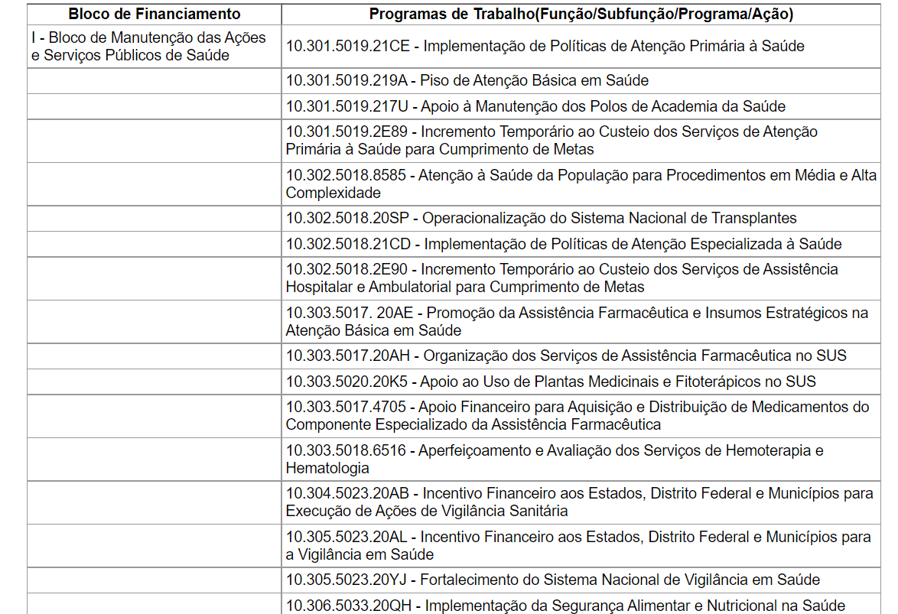

Slide 30
LEI COMPLEMENTAR N. 172 - 2020
LEI COMPLEMENTAR N. 197 - 2022

Slide 31
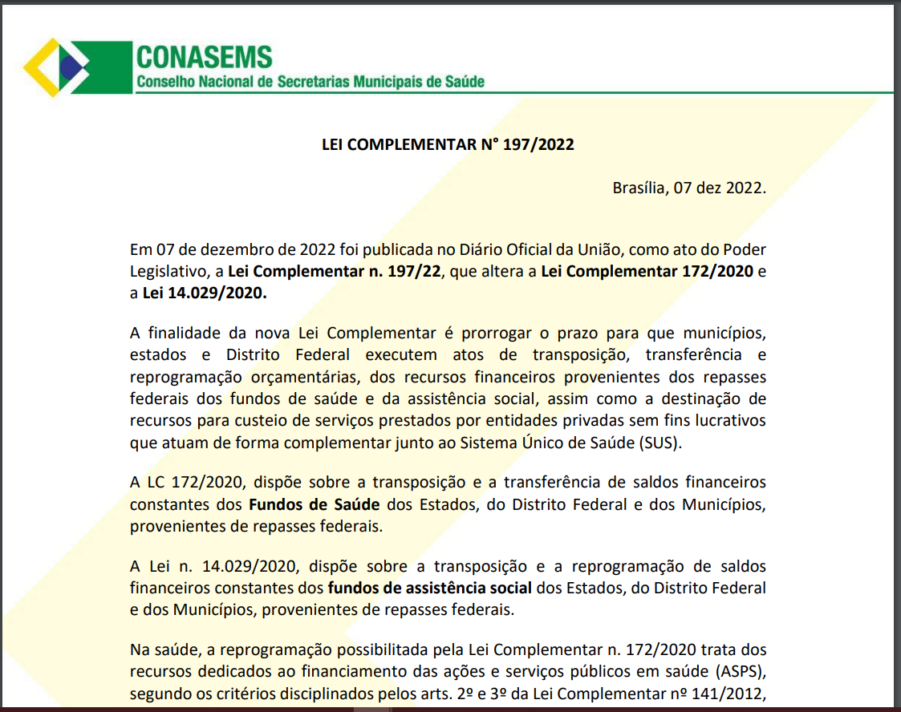

Slide 32
Lei Complementar 197/22- REPROGRAMAÇÃO DOS SALDOS
Ementa:
Altera a Lei Complementar nº 172, de 15 de abril de 2020, e a Lei nº 14.029, de 28 de julho de 2020, para conceder prazo para que os Estados, o Distrito Federal e os Municípios executem atos de transposição e de transferência e atos de transposição e de reprogramação, respectivamente.

Slide 33
LEI COMPLEMENTAR 172/20 e 197/22 - SALDOS FNS
OBJETOS DE EXECUÇÃO DOS RECURSOS
Ações e serviços públicos de saúde
Arts. 2º e 3º da Lei Complementar nº 141/2012
Entidades sem fins lucrativos indicados por Portaria do Ministério da saude ( LC 197)

Slide 34
Lei Complementar 197/22- REPROGRAMAÇÃO DOS SALDOS
Estabelece a prorrogação da vigência da Lei Complementar n. 172 até 31 de dezembro de 2023, no entanto trouxe condições importantes para (re)aplicação dos recursos, que deverão ser observadas pelo gestor para proceder a reprogramação dos saldos, assim como proceder o custeio de serviços prestados a entidades privadas sem fins lucrativos.

Slide 35
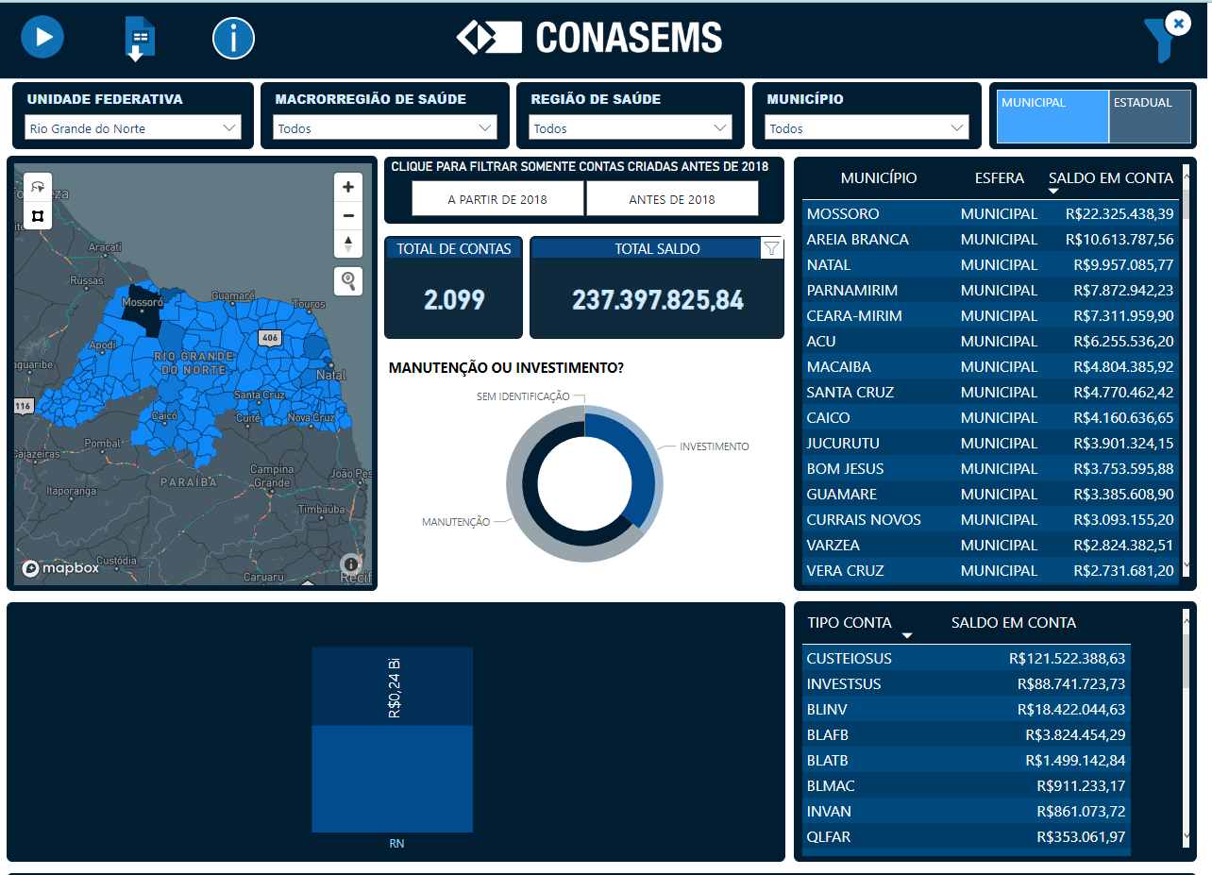
SALDO GERAL - MUNICÍPIOS
RIO GRANDE NORTE

Slide 36
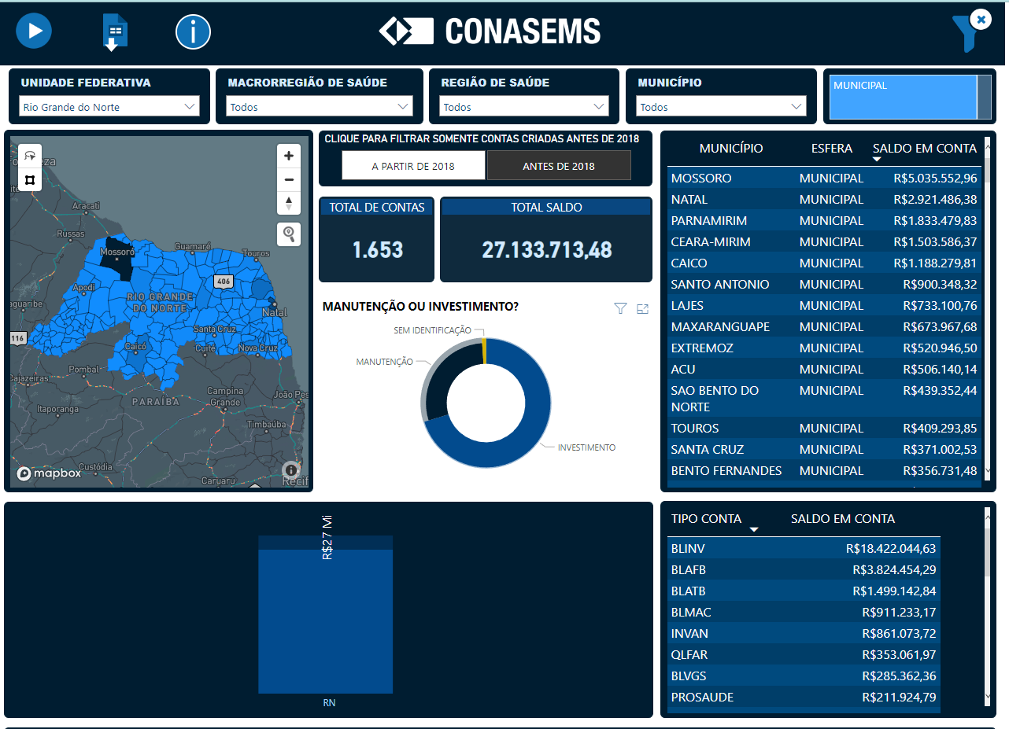
Saldo nas contas anteriores a 2018

Slide 37
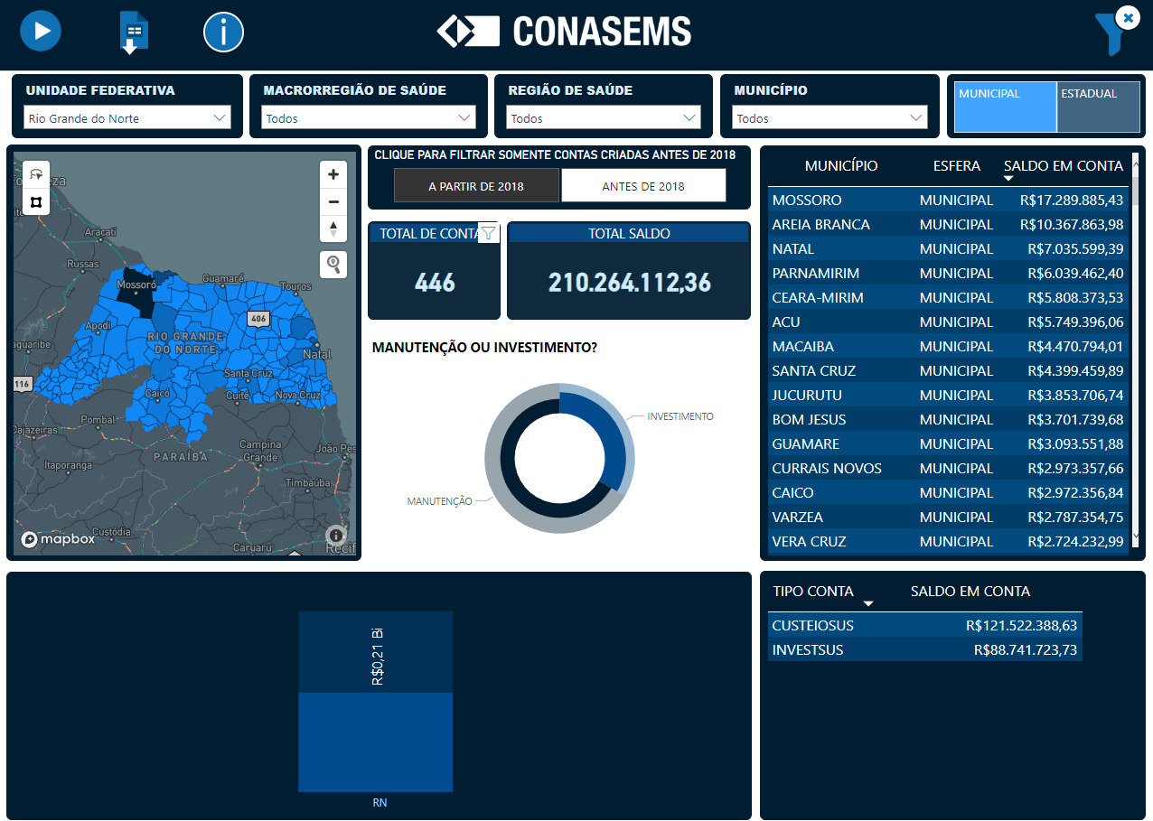
Saldo nas contas após 2018

Slide 38
LEI COMPLEMENTAR 197/2022 - 172/2020 – SALDOS FNS
TRANSPOSIÇÕES E TRANSFERÊNCIAS
Transposição
Realocação de recursos financeiros entre programas de trabalho, no âmbito do orçamento de um mesmo órgão.
Transferência
Realocação de recursos financeiros entre as categorias econômicas de despesas.

Slide 39
Custeio de serviços prestados a entidades privadas sem fins lucrativos
A LC 197/22 disciplina que parte dos saldos financeiros transpostos ou transferidos a partir da data de publicação desta Lei Complementar e com fundamento no disposto na Lei Complementar nº 172, deverão ser aplicados para o custeio de serviços prestados por entidades privadas sem fins lucrativos que complementem o SUS, no montante global de até R$ 2.000.000.000,00 (dois bilhões de reais), com o objetivo de contribuir para a sustentabilidade econômico-financeira dessas instituições na manutenção dos atendimentos, sem solução de continuidade.
Por meio de Portaria, o Ministério da Saúde, estabelecerá parâmetros para definição do auxílio financeiro a ser recebida por cada entidade, com os respectivos valores de repasse. PORTARIA AINDA NÃO PUBLICADA !

Slide 40
REPASSE AS ENTIDADES SEM FINS LUCRATIVOS:
O crédito dos recursos a serem transferidos para as entidades beneficiadas de que trata o caput deste artigo deverá ocorrer em até 30 (trinta) dias, contados da data de publicação dos parâmetros de que trata o § 1º deste artigo.
Prazo para repasse as entidades beneficiadas : 30 dias
O ente (estado ou município gestor do prestador) deverá formalizar instrumento para o repasse dos recursos previstos pela LC 197/22.

Slide 41
COMPLEMENTARIEDADE DA UNIÃO
Art. 4º Fica a União autorizada, no exercício de 2023, a transferir aos Estados, ao Distrito Federal e aos Municípios a diferença entre os saldos financeiros apurados em contas abertas antes de 1º de janeiro de 2018 e o montante referido no caput do art. 2º desta Lei Complementar, observadas as disponibilidades previstas na lei orçamentária anual e seus créditos.

Slide 42
Contas abertas até 01 de janeiro de 2018
Apenas após atendida a finalidade do repasse a entidades sem fins lucrativos que os recursos transpostos ou transferidos poderão ser aplicados para outras finalidades em ações e serviços públicos de saúde. ( artigo 2º, § 6º)
Saldos financeiros apurados em contas abertas antes de 1º de janeiro de 2018 para transferências regulares e automáticas do Fundo Nacional de Saúde aos fundos de saúde locais ficam dispensados do cumprimento do disposto no inciso I do caput do art. 2º da Lei Complementar nº 172, de 15 de abril de 2020. (art. 2º , § 7º)
Art. 2º A transposição e a transferência de saldos financeiros de que trata esta Lei Complementar serão destinadas exclusivamente à realização de ações e serviços públicos de saúde, segundo os critérios disciplinados pelos arts. 2º e 3º da Lei Complementar nº 141, de 13 de janeiro de 2012, e ficarão condicionadas à observância prévia pelos Estados, pelo Distrito Federal e pelos Municípios dos seguintes requisitos:
I – cumprimento dos objetos e dos compromissos previamente estabelecidos em atos normativos específicos expedidos pela direção do Sistema Único de Saúde;

Slide 43
Contas abertas até 01 de janeiro de 2018 –
Livre utilização em ASPS !
Os valores de saldos apurados em contas abertas antes de 01/jan/2018 ficam dispensados do cumprimento dos objetos e dos compromissos previamente estabelecidos e se não for executados até o final do exercício financeiro de 2023 deverão ser devolvidos à União.
ESTAS CONTAS DEVEM SER PRIORIZADAS !

Slide 44
Contas abertas até 01 de janeiro de 2018
Critérios para reprogramação:
Para aqueles municípios que não possuem entidades sem fins lucrativos beneficiadas:
LC 172/2020
Artigo 2º :
II - inclusão dos recursos financeiros transpostos e transferidos na Programação Anual de Saúde e na respectiva lei orçamentária anual, com indicação da nova categoria econômica a ser vinculada;
III – ciência ao respectivo Conselho de Saúde.
Art. 3º : Registro no Relatório Anual de Gestão
ESTAS CONTAS DEVEM SER PRIORIZADAS !

Slide 45
Contas abertas até 01 de janeiro de 2018
Critérios para reprogramação:
Para aqueles municípios que possuem entidades sem fins lucrativos beneficiadas:
Identificação das entidades beneficiadas – Firmar instrumento de contratualização
Repasse as entidades beneficiadas
LC 172/2020 - Artigo 2º :
II - inclusão dos recursos financeiros transpostos e transferidos na Programação Anual de Saúde e na respectiva lei orçamentária anual, com indicação da nova categoria econômica a ser vinculada;
III – ciência ao respectivo Conselho de Saúde.
Art. 3º : Registro no Relatório Anual de Gestão
ESTAS CONTAS DEVEM SER PRIORIZADAS !

Slide 46
Contas CusteioSUS e InvestSUS –
Abertas a partir de 01 janeiro de 2018
Os saldos poderão ser reprogramados para qualquer categoria econômica e qualquer ação e serviços público em saúde, conforme previstos no artigo 3º da LC N. 141/2012.
Ressalta-se que nas contas, CusteioSUS e InvestSUS, a repriorização é possível para valores de exercícios financeiros anteriores, desta forma:
Em 2022: será possível realizar transposição e transferência de valores identificados em 31/dez/2021;
Em 2023: os valores identificados em 31/dez/2022.

Slide 47
Contas CusteioSUS e InvestSUS – Abertas a partir de 01 janeiro de 2018 – requisitos : Art. 2º LC 172/2020
A transposição e a transferência de saldos financeiros de que trata esta Lei Complementar serão destinadas exclusivamente à realização de ações e serviços públicos de saúde, segundo os critérios disciplinados pelos arts. 2º e 3º da Lei Complementar nº 141, de 13 de janeiro de 2012, e ficarão condicionadas à observância prévia pelos Estados, pelo Distrito Federal e pelos Municípios dos seguintes requisitos:
I – cumprimento dos objetos e dos compromissos previamente estabelecidos em atos normativos específicos expedidos pela direção do Sistema Único de Saúde;
II - inclusão dos recursos financeiros transpostos e transferidos na Programação Anual de Saúde e na respectiva lei orçamentária anual, com indicação da nova categoria econômica a ser vinculada;
III – ciência ao respectivo Conselho de Saúde.
Registro no Relatório Anual de Gestão

Slide 48
LEI COMPLEMENTAR 172/20 - SALDOS FNS
O QUE TEM DE SER FEITO
Alterar a Lei Orçamentária Anual
Inclusão dos recursos na Programação Anual de Saúde
Registrar as alterações no Digisus planejamento
Dar ciência ao Conselho Municipal de Saúde
Prestar contas

Slide 49
LEI COMPLEMENTAR 172/20 e LC 197/2022- SALDOS FNS
Recursos extraordinários transferidos para COVID SOMENTE em 2020 não podem ser reprogramados – Orçamento de Guerra
Emendas parlamentares também podem ser reprogramadas
NÃO MOVIMENTAR NAS CONTAS FEDERAIS RECURSOS PROPRIOS NEM ESTADUAIS

Slide 50
LEI COMPLEMENTAR 172/20 - SALDOS FNS
PERÍODO PARA MODIFICAÇÕES ORÇAMENTÁRIAS
Até dia 31 de dezembro de 2023
Janela de oportunidade
Todas as modificações serão mantidas nos orçamentos dos próximos anos

Slide 51
LEI COMPLEMENTAR 172/20 - SALDOS FNS
SALDOS - CONTAS E VALORES
Agentes financeiros - BB e CEF
Portal Conasems
Portal Fundo Nacional de Saúde

Slide 52
OBRIGADA
Orçamento e aplicação dos Recursos Financeiros
Blenda Pereira
Assessora Técnica do CONASEMS
conasems@conasems.org.br
www.conasems.org.br

